Slide 1
МИНИСТЕРСТВО СПОРТА РОССИИЙСКОЙ ФЕДЕРАЦИИ ФЕДЕРАЛЬНОЕ ГОСУДАРСТВЕННОЕ БЮДЖЕТНОЕ УЧЕРЕЖДЕНИЕ ВЫСШЕГО ОБРАЗОВАНИЯ «ВОЛГОГРАДСКАЯ ГОСУДАРСТВЕННА АКАДЕМИЯ ФИЗИЧЕСКОЙ КУЛЬТУРЫ И СПОРТА » Биомеханические формы движений гимнаста
Работу выполнила : Червенко Анисия Вячеславаовна
студентка 204 группы ФГБОУ ВО «ВГАФК»
Руководители : Лущик Ирина Владимировна
Доцент кафедры ТИТФКИС ФГБОУ ВО «ВГАФК»
Абдрахманова Ирина Владимировна
доцент кафедры ТИТФКИС ФГБОУ ВО «ВГАФК»

Slide 2
особенность гимнастики
искусственность гимнастических движений, что особенно ярко
отражается на структуре и технике упражнений ,исполняемых на снарядах

Slide 3
комплекс двигательных форм
демпфирующие
двигательные
действия
в разных формах
перемещения
на ногах
двигательная
пластика в
форме свободных
движений
безопорные
вращения вокруг
центральных осей
силовые
упражнения
махи в упорах
малая акробатика
безопорные
перемещения с
двиением
отталкивания
в разных
опорных
положениях
махи в
висах
равноваесия

Slide 4
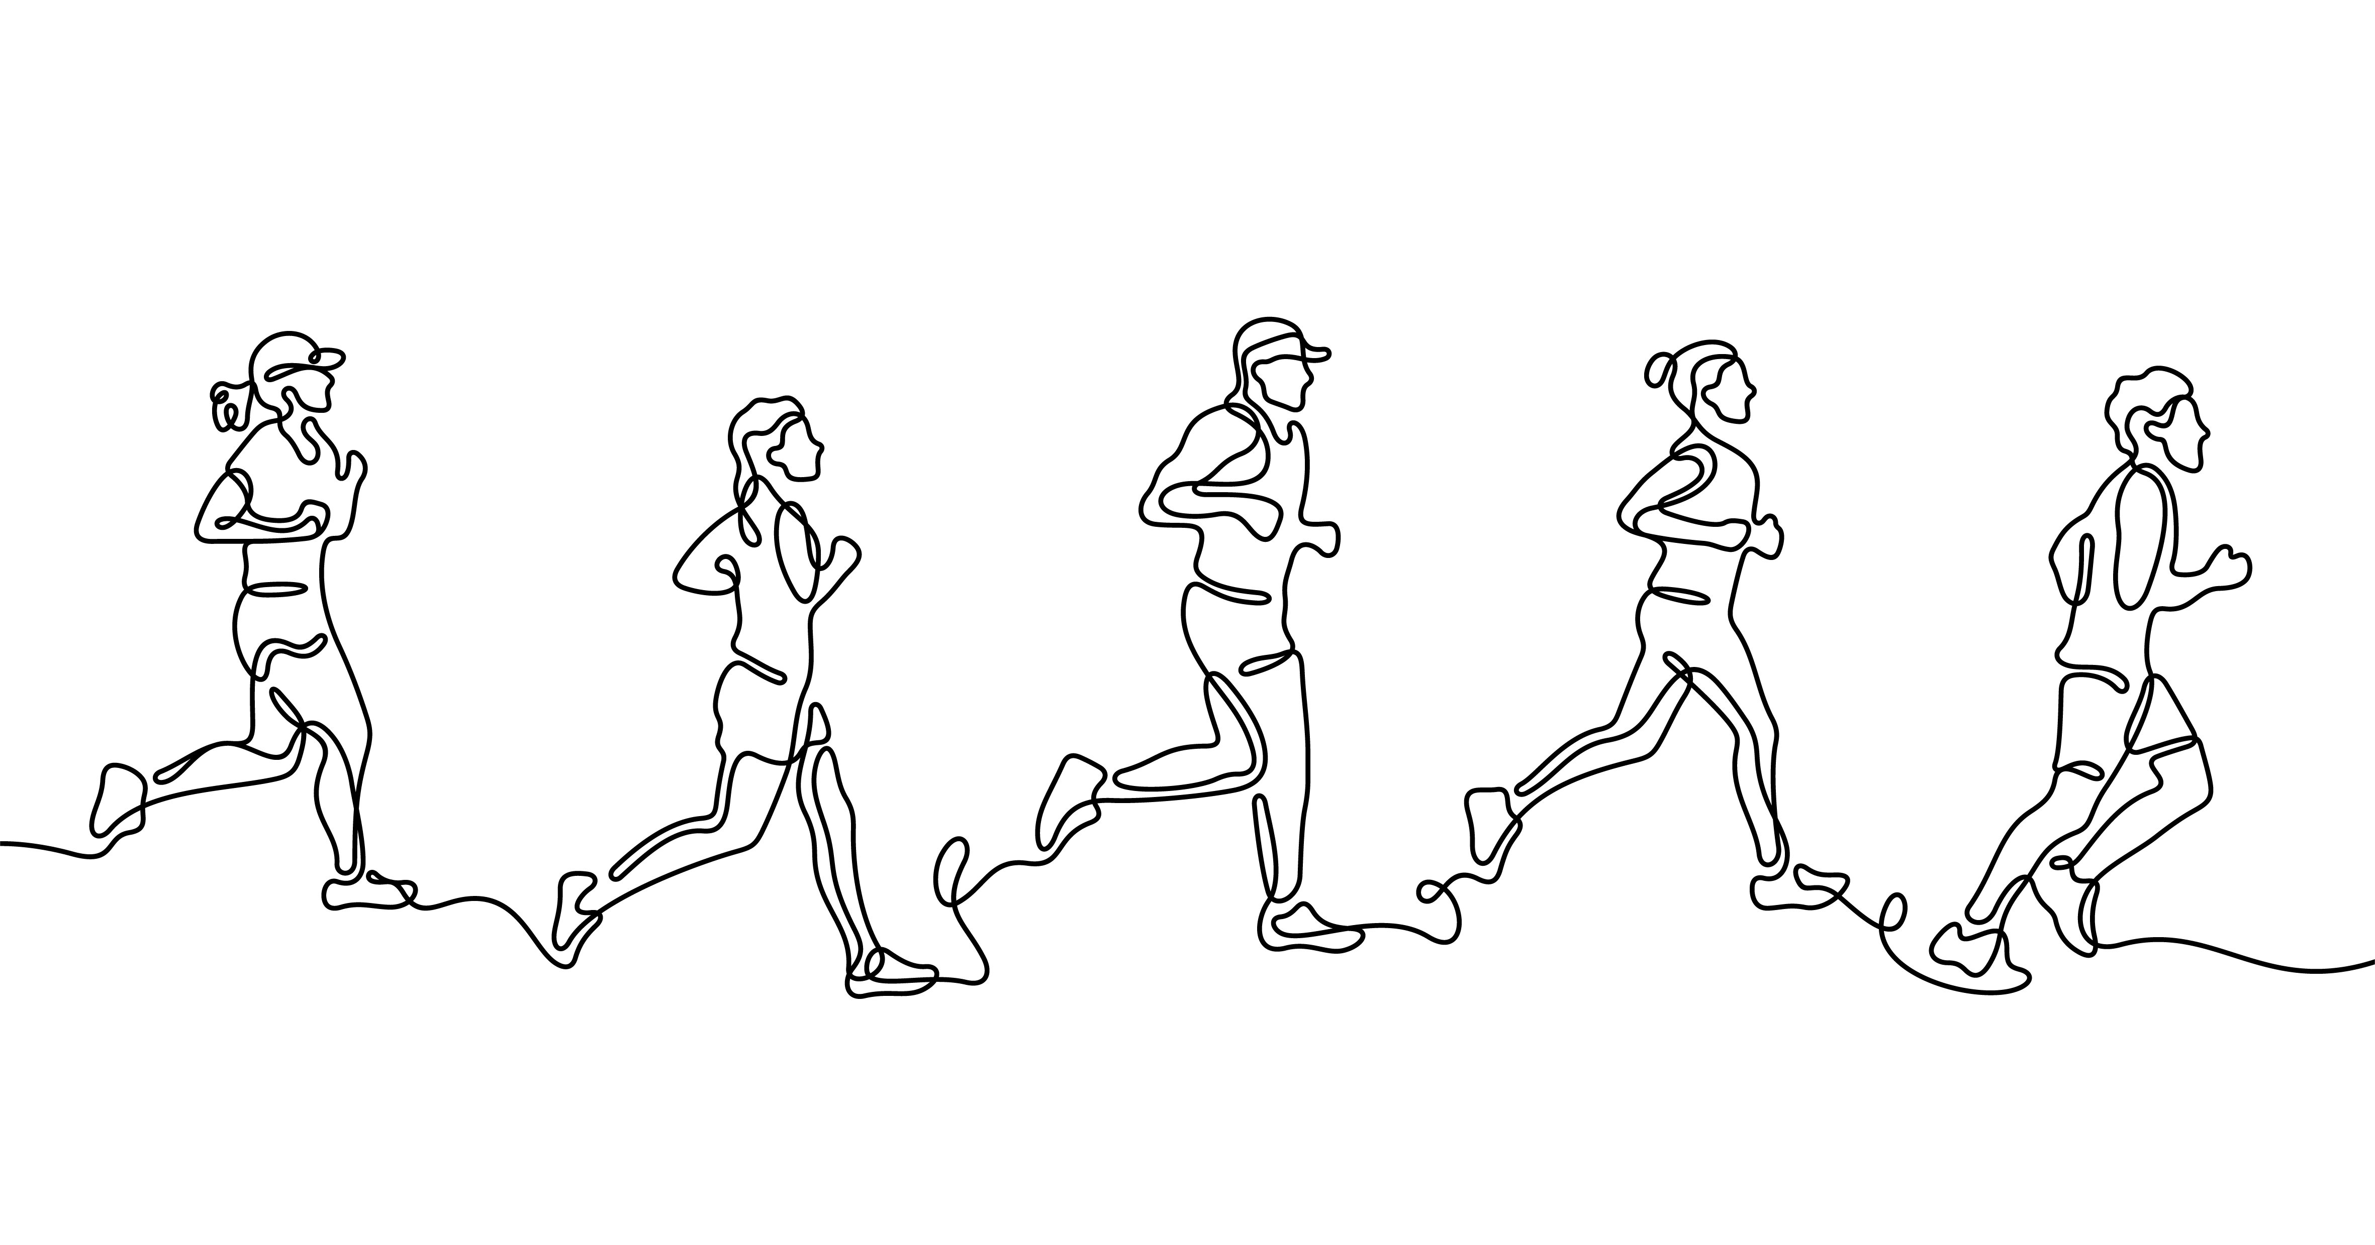
перемещения на ногах
ходьба
многоскоки
бег

Slide 5
двигательная пластика в форме свободных движений
ногами
руками
туловищем
Выполняется как в статических положениях, так
и с передвижениями, изменениями позы,
малоинерционными опорными поворотами и др.
Практически все это, в первую очередь ,
элементы общеразвивающих упраженений и хореографии

Slide 6
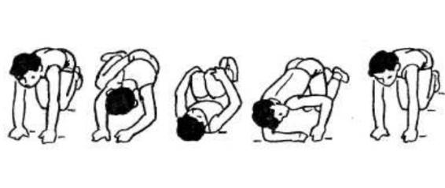
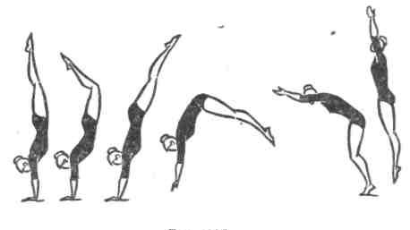
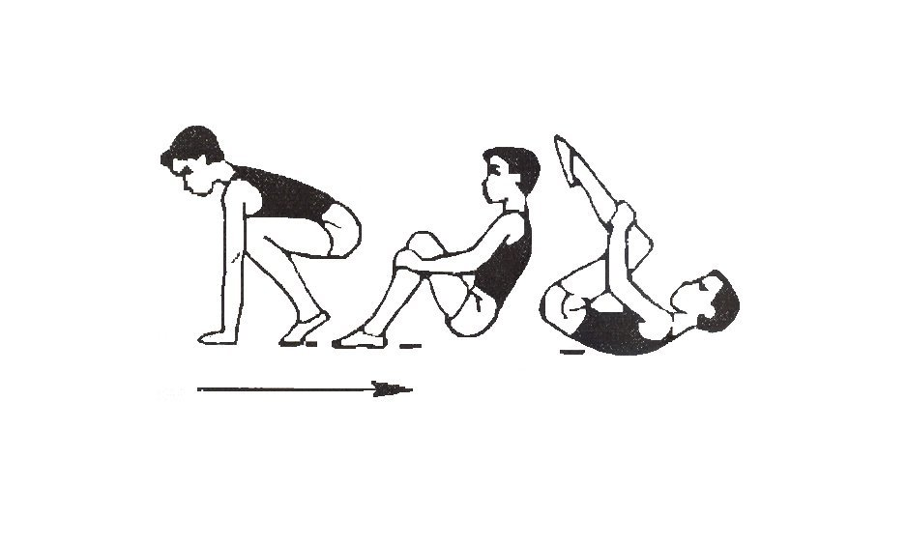
кувырок вперед
переворот вперед
кувырок боком
переворот боком
малая акробатика
полупереворот
перекат

Slide 7
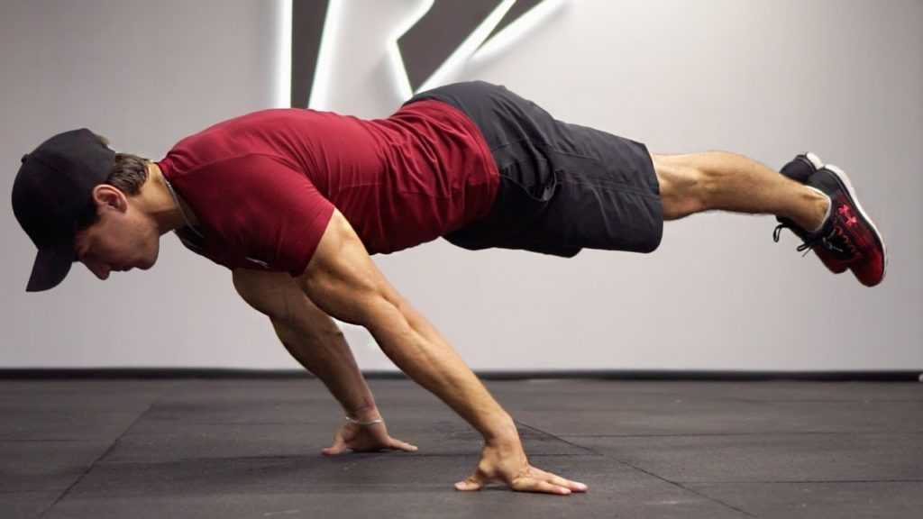
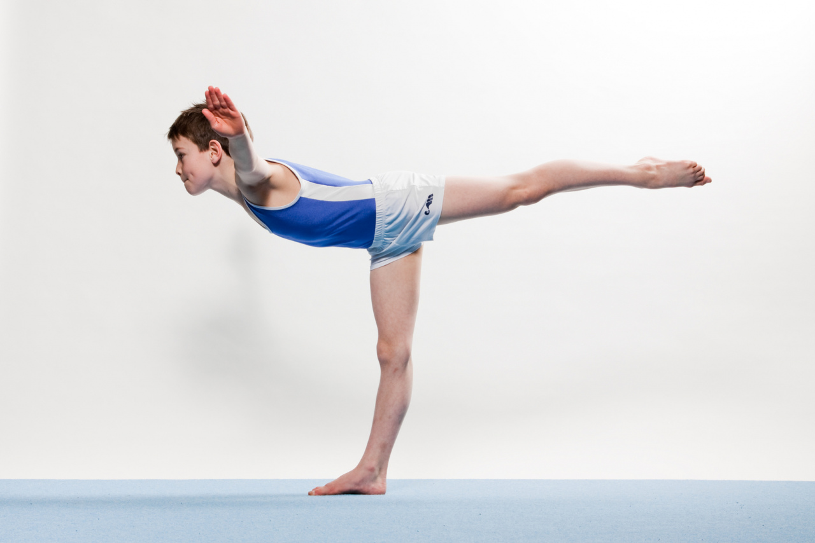
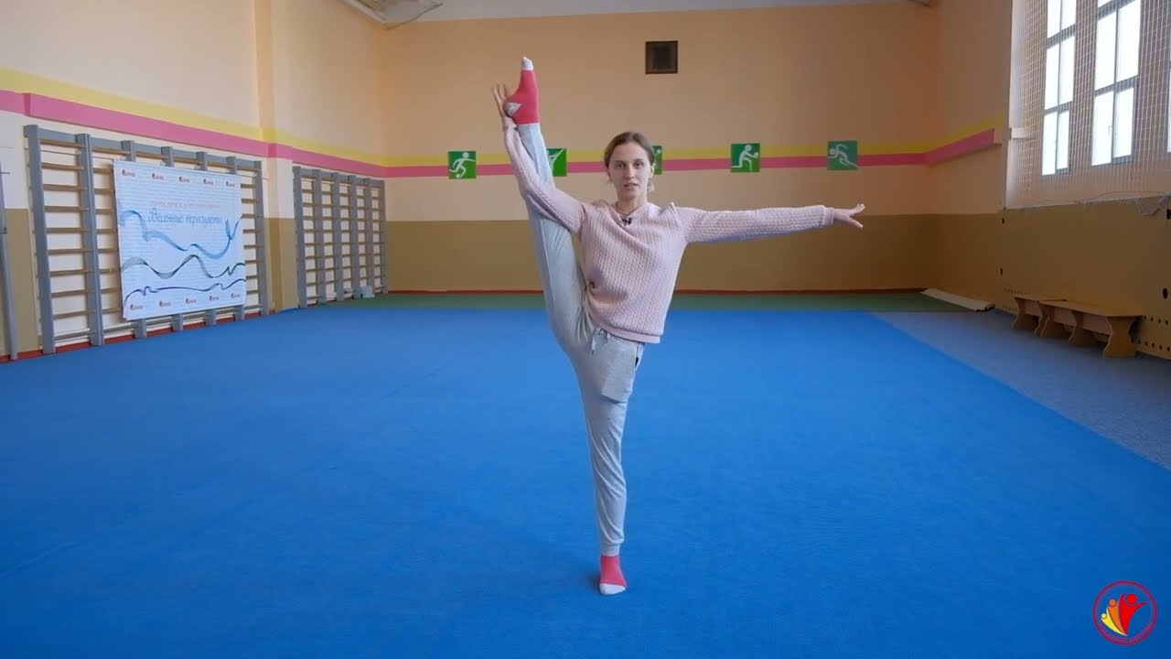
горизонт
равновесия
высокий угл
равновесие «ласточка»
боковое равновесие
стойка на руках

Slide 8
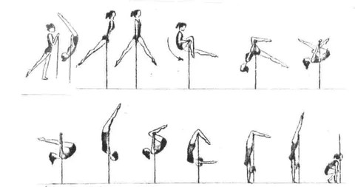
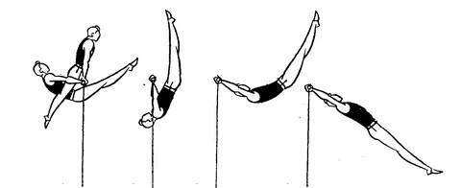
силовые упражнения
неинерционные подъемы , опускания , силовые фиксации в положениях висов и упоров

Slide 9
махи в висах и упорах на снарядах
в форме вращательных движений
вокруг опоры ( маятникообразные
размахивания, подъемы и спады,
обороты и др. на перекладине ,
кольцах , брусьях )

Slide 10
отталкивания в разных опорных
положениях
ногами
спиной
кистями
рук
плечами
тазом
применяеся в прыжковой акробатике, опорных прыжках,
при исполнении подъемов, отмахов , соскоков на
снаряда и т.п.

Slide 11
безопорные перемещения
с движением ОЦМ тела по
параболической траектории
как составная часть сложных
движений

Slide 12
безопорные вращения вокруг
центральных осей тела в форме соскоков ,
подлетов , перелетов , и прыжков
типа одинарных
или кратных сальто с вращением вокруг
одной оси
соскок
перелет

Slide 13
демпфирирующие двигательные действия
в форме приземлений и возвратных
приходов на снаряд , выполняемых в
остановку и в движении
с остановкой
в движении

Slide 14
виды действий-движений в гимнастическом мнгоборье

Slide 15
названные биомеханические формы
являются либо определяющим ,
либо составным компонентом
гимнастических упражнений
так простейшие элементы вольных
упражнений целиком основываются на
элементарной двигательной пластике
или малой акробатике
так например , акробатическое сальто
включает в себя мощное отталкивание ,
безопорное параболическое перемещение
тела, его вращения «по сальто» , вращение
вокруг продольной оси тела в «повороте»
демпфирующиее приземление и балансирующие
действия для сохранения равновесия в позе
в то время как наиболее сложные из них
могут вклчючать в себя целый комплекс
биомеханических форм

Slide 16
понимание биомеханического смысла
гимнастических упражнений , в том
числе их состава принципиально важно
для построения
перспективно ориентированной
специальной технической
подготовки
физической
подготовки
функцилнаьной подготовки
квалифицированного
гимнаста

Slide 17
Спасибо за внимание!

